Slide 1

Detecção Automatizada no Pavimento Usando Visão Computacional
Luiz Fernando Zamboti
Vinicius Mota de Souza
Orientador: Marcelo Arantes de Oliveira
2025

Slide 2
Introdução
Problema:
67% das rodovias classificadas como Regular, Ruim ou Péssimo (CNT, 2024)
BR-393 em Volta Redonda: 30 buracos em apenas 30 metros
Custos com acidentes: R$ 125,56 bilhões acumulados (2016-2024)
Aumento de 32,7% nos custos operacionais em vias ruins
Problema Atual: Inspeções manuais são lentas, imprecisas e caras

Slide 3
Nossa Proposta
Sistema Inteligente de Detecção
Desenvolver uma solução automatizada que combina:
  Visão Computacional para detectar buracos
  Geolocalização para mapear as ocorrências
  Aplicativo Mobile para visualização em tempo real
  Objetivo: Tornar a manutenção viária mais rápida, eficiente e econômica

Slide 4
Arquitetura do Sistema
Três Camadas Integradas
1. Detecção (IA)
Modelo YOLOv8n
Processamento em tempo real
Precisão de 80,8%
2. Backend
API REST (FastAPI)
Banco geoespacial (PostgreSQL + PostGIS)
Detecção de duplicatas (raio de 5m)
3. Aplicativo Mobile
Interface Flutter
Mapa interativo
Captura e visualização

Slide 5
Tecnologia - YOLOv8
Por que escolhemos o YOLOv8?
Rápido: Detecção em tempo real (0,3s por imagem)
Preciso: Arquitetura otimizada com múltiplas escalas
Leve: Versão nano ideal para dispositivos móveis
Treinamento:
5.200 imagens de 4 datasets diferentes
50 épocas (6 horas de treinamento)
GPU Tesla T4

Slide 6
Preparação dos Dados
De onde vieram as imagens?
Datasets utilizados:
  3.500 imagens de baseline
  1.200 imagens do Pothole Segmentation Dataset
500 imagens próprias coletadas na região Sul Fluminense
Processamento:
  Redimensionamento para 640x640 pixels
  Anotação manual com classificação de severidade
  Técnicas de augmentation para robustez

Slide 7
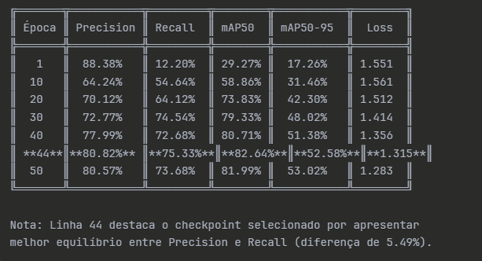
Resultados do Modelo

Slide 8
Funcionalidades Principais
O que o sistema oferece
Para o usuário:
  Captura de imagens via câmera
  Detecção automática instantânea
  Visualização em mapa interativo
  Marcadores coloridos por severidade
Para gestores:
  Dashboard com estatísticas
  Mapa de calor das ocorrências
  Priorização baseada em dados
  API para integração com outros sistemas

Slide 9
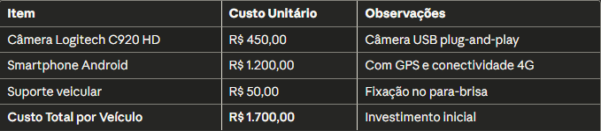
Análise de Custos
Solução Acessível
Por Veículo:
  Equipamentos: R$ 1.700,00
  (Câmera, suporte, smartphone, instalação)
Infraestrutura (mensal):
  Servidor + Banco de dados: R$ 210,00

Slide 10
Impacto e Aplicações
Benefícios Práticos
Para Prefeituras:
  Priorização inteligente de reparos
  Redução de custos operacionais
  Manutenção preventiva
Para Concessionárias:
  Monitoramento contínuo
  Relatórios automáticos
Para a Sociedade:
  Estradas mais seguras
  Redução de acidentes
  Menos gastos com veículos

Slide 11
Próximos Passos
Evolução do Sistema
Curto Prazo:
  Melhorar detecção noturna e sob chuva
  Detectar outros defeitos (trincas, ondulações)
Médio Prazo:
  Integração com sistemas municipais
  Dashboard web para gestores
  Notificações automáticas
Longo Prazo:
  Análise preditiva de degradação
  Integração com Waze/Google Maps
  Modelo SaaS para prefeituras

Slide 12
Conclusões
O que alcançamos
Sistema funcional validado em campo
Precisão de 80,8% na detecção
Solução 61% mais econômica
Aplicativo intuitivo e funcional
API escalável e robusta

Slide 13
Agradecimentos
Agradecemos:
Prof. Marcelo Arantes de Oliveira (orientador)
UGB/FERP
Todos que contribuíram com o projeto

Slide 14
Referências
Cassaniga, M. J. Detecção de Trincas e Buracos em Estradas Asfaltadas. Anais do Computer on the Beach, 03 maio 2017.
Costa, V. Confederação Nacional do Transporte, 2024. Disponível em: <https://cnt.org.br/documento/cbf59b9e-fd1a-41fc-b230-172c4dc42100>. Acesso em: 31 abr. 2025.
G1. Número de buracos e qualidade do asfalto preocupa motoristas que passam por Volta Redonda. G1 - Globo, 27 fev. 2020. Disponível em: <https://g1.globo.com/rj/sul-do-rio-costa-verde/noticia/2020/02/27/numero-de-buracos-e-qualidade-do-asfalto-preocupa-motoristas-que-passam-por-volta-redonda.ghtml>.
Inácio, C. E. et al. Sistema de Detecção de Buracos Viários Utilizando Visão Computacional. Inatel, 02 dez. 2023.
Passos, B. T. et al. Detecção de buracos em pavimento asfáltico com base em Processamento Digital de Imagens e Deep Learning. Anais do Computer on the Beach, 29 abr. 2021.
Rodrigues, R. S. Detecção de buracos em estradas: uma abordagem automatizada baseada na transformada Wavelet de Haar. Manancial, 26 jun. 2019.
Tessitore, G. S. et al. Detecção De Patologias Em Rodovias Utilizando Métodos De Aprendizado Profundo. PUC-SP, 23 jul. 2024.

